Slide 1

재외동포를 위한 한국어(영어권)
5-1
재미한국학교협의회 (NAKS)
The National Association for Korean Schools

Slide 2
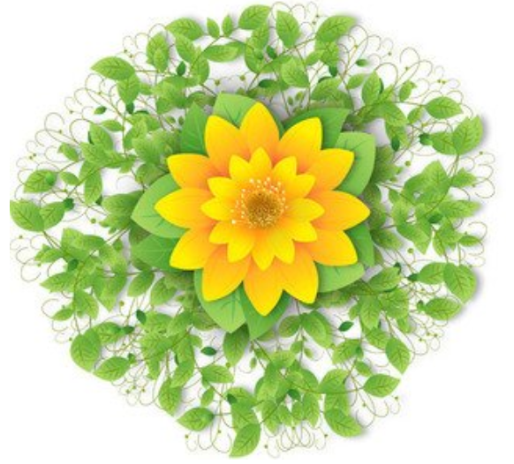









열공의 시작
열공 중
딴짓 금지
그러나
복습 1
Review1
집중력 제로
열공은 힘들어
다시 시작
https://kr.clipartlogo.com/image/vector-yellow-flower-with-green-leaves-swirl_344694.html
http://blog.naver.com/PostView.nhn?blogId=eropink&logNo=221007159909&parentCategoryNo=&categoryNo=1&viewDate=&isShowPopularPosts=false&from=postView
재미한국학교협의회 (NAKS)
The National Association for Korean Schools

Slide 3

문법과 표현 1
~곤 하다
(Attached to a verb) This is used when a situation repeats itself.
1. 우리 가족은 한강 공원에 나가 운동을 하곤 합니다.
2. 주말이 되면 도서관에 가서 책을 읽곤 했어요.
3. A 동생하고 사이가 좋아요?
B 아주 어렸을 때는 가끔 싸우곤 했지만 요즘은 사이좋게 지내요.
재미한국학교협의회 (NAKS)
The National Association for Korean Schools
Notes:
’-곤 하다’는 동사에 붙어 어떤 상항이 반복되는 것을 나타낼 때 사용한다.

Slide 4
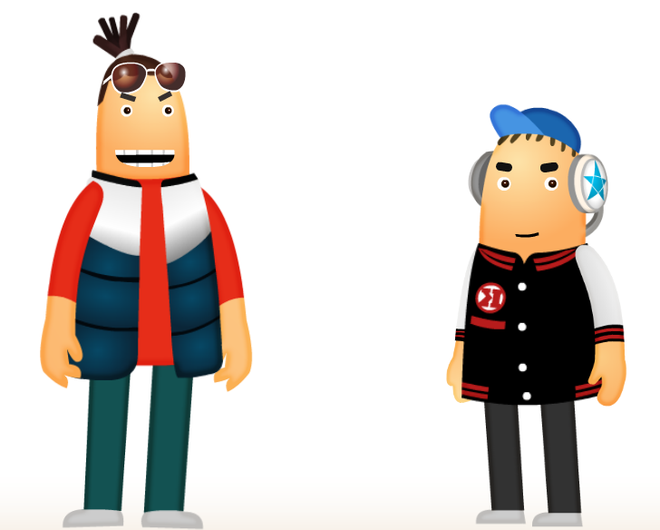
문법과 표현 1
~곤 하다
어렸을 때 동생이랑 사이좋게 지냈어?
아니, 서로 싸우면 며칠 동안 말을 안 하곤 했어.
http://study.korean.net
재미한국학교협의회 (NAKS)
The National Association for Korean Schools

Slide 5
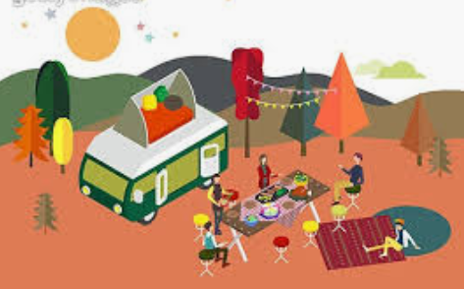

문법과 표현 1
https://m.gettyimagesbank.com/view/%EC%BA%A0%ED%95%91-%EB%A0%88%EC%A0%80%ED%99%9C%EB%8F%99-%EC%9D%BC%EB%9F%AC%EC%8A%A4%ED%8A%B8/a10538203
여름에는 주말이 되면 가족들과 함께 (캠핑을 가다).
캠핑을 가곤 하다.
여름에는 주말이 되면 가족들과 함께 캠핑을 가곤 해요.
재미한국학교협의회 (NAKS)
The National Association for Korean Schools

Slide 6
문법과 표현 2
~(으)ㄴ/는 데다가
(Attached to a verb or an adjective) This is used to add more facts to what is already known.
1. 제 친구는 머리가 좋은 데다가 열심히 노력해서 항상 시험을 잘 봐요.
2. 이곳은 서울을 한눈에 내려다볼 수 있는 데다가 특히 야경이 아름다워서
관광객들에게 인기가 있습니다.
3. A 거기 날씨는 어때?
B 비가 쏟아지는 데다가 바람도 아주 세게 불어.
재미한국학교협의회 (NAKS)
The National Association for Korean Schools
Notes:
‘(으)ㄴ/는 데다가’는 동사나 형용사에 붙어 이미 일어난 사실이나 상황에 또 다른 상황이 덧붙여지는 것을 나타낼 때 사용한다.

Slide 7
문법과 표현 2
~(으)ㄴ/는 데다가
이번에 유진이가 통역을 한다면서?
응, 유진이는 영어를 잘하는 데다가 한국어도 잘해.
http://study.korean.net
재미한국학교협의회 (NAKS)
The National Association for Korean Schools

Slide 8
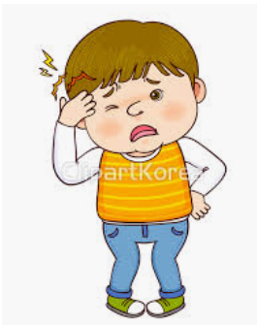
문법과 표현 2
https://clipartkorea.co.kr/search/preview.php?cont_code=ti087b3808
A 어디가 아파요? 얼굴색이 안 좋아요.
B 감기에 걸린 데다가 __________.
1. 머리도 아파요
2. 머리를 감고 있어요
3. 저녁을 먹고 싶어요
재미한국학교협의회 (NAKS)
The National Association for Korean Schools

Slide 9
문법과 표현 3
~(으)ㄹ수록
(Attached to a verb or an adjective) This is used to describe how a situation becomes more or less serious in the succeeding part following the first part.
1. 나이가 어리면 어릴수록 외국어를 빨리 배울 수 있어요.
2. 왕관이나 탑과 같이 오래된 유물은 시간이 지날수록 가치가 높아져요.
3. A 한국어 배우기가 어때요?
B 한국어는 배우면 배울수록 더 재미있어요.
재미한국학교협의회 (NAKS)
The National Association for Korean Schools
Notes:
‘-(으)ㄹ수록＇은 동사, 형용사에 붙어 앞 절의 상황이나 정도가 더 심해질 경우, 뒤절의 상황이나 정도도 더하거나 덜해짐을 나타낼 때 사용한다.

Slide 10

문법과 표현 3
~(으)ㄹ수록
로라는 영화배우를 닮지 않았어?
맞아. 볼수록 정말 예뻐.
http://study.korean.net
재미한국학교협의회 (NAKS)
The National Association for Korean Schools

Slide 11
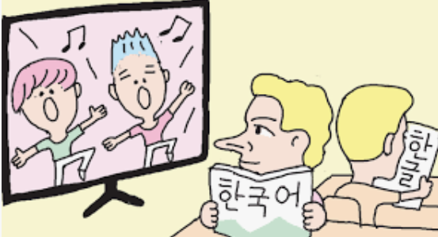
문법과 표현 3
https://news.chosun.com/site/data/html_dir/
2018/08/29/2018082904311.html
한국어 공부가 재미있어요. 하지만 (공부하다) 문법이 정말 어려워요.
공부할수록
한국어 공부가 재미있어요. 하지만 공부할수록 문법이 정말 어려워요.
재미한국학교협의회 (NAKS)
The National Association for Korean Schools

Slide 12
문법과 표현 4
~아/어 내다
(Attached to a verb) This is used when the action can be completed.
1. 한글학교는 많은 재외 동포 후세들을 길러 냈다.
2. 어려운 수학 문제를 끝까지 풀어 내기 위해 오랫동안 책상 앞에 앉아 있었어요.
3. A 이순신 장군은 어떤 분이에요?
B 그 분은 나라를 구해 내기 위해 끝까지 싸우신 분이에요.
재미한국학교협의회 (NAKS)
The National Association for Korean Schools
Notes:
‘-아/어 내다＇는 동사에 붙어 앞의 행위를 끝내 이루게 됨을 말할 때 사용한다.

Slide 13
문법과 표현 4
~아/어 내다
영이가 많이 아파서 그동안 학교에 못 나왔지? 그런데 오늘은 학교에 왔더라.
응. 좀 아팠었는데
그 병을 잘 이겨 냈어.
http://study.korean.net
재미한국학교협의회 (NAKS)
The National Association for Korean Schools

Slide 14

문법과 표현 4
https://kr.pixtastock.com/illustration/9623566
A 형, 철수 형이 게임기를 빌려 갔는데 아직까지 안 줘요.
B 걔가 뭘 빌려 가면 잘 안 돌려줘. 걱정 마. 내가 __________
1. 받아 낼게.
2. 못 받을 거야.
3. 게임을 좋아해.
재미한국학교협의회 (NAKS)
The National Association for Korean Schools

Slide 15
문법과 표현 5
~을/를 통해
(Attached to a noun) This is used to show that the preceding noun is the medium that connects the next action.
1. 여행사를 통해 비행기 표를 예매했어요.
2. 이메일을 통해 친구들과 자주 연락해요.
3. A 어떻게 그렇게 많은 사람들이 그 가수에 대해 알게 되었을까요?
B 인터넷을 통해 그 가수의 동영상이 전 세계에 알려졌어요.
재미한국학교협의회 (NAKS)
The National Association for Korean Schools
Notes:
‘을/를 통해＇는 명사에 붙어 앞의 명사가 뒤의 행위나 상황의 매개가 되거나 연결하는 수단이 됨을 나타낼 때 사용한다.

Slide 16

문법과 표현 5
~을/를 통해
바자회에서 모인 돈으로 뭘 할 거니?
바자회를 통해 모인 돈은 어려운 이웃을 위해서 사용될 거예요.
http://study.korean.net
재미한국학교협의회 (NAKS)
The National Association for Korean Schools

Slide 17

문법과 표현 5
https://www.pinterest.co.uk/pin/76068681192384627/
(독서) 새로운 것을 많이 배우게 돼요.
독서를 통해
독서를 통해 새로운 것을 많이 배우게 돼요.
재미한국학교협의회 (NAKS)
The National Association for Korean Schools

Slide 18
문법과 표현 6
~(으)ㄹ 만큼
(Attached to a verb) This is used when the succeeding part is similar in amount or degree to the preceding part.
1. 사촌 동생을 1년 만에 만났는데 못 알아볼 만큼 키가 컸어.
2. 식사 후에 후식으로 꼭 하나씩 먹을 만큼 아이스크림을 좋아해.
3. A 그렇게 맛있어?
B 응, 둘이 먹다가 하나가 죽어도 모를 만큼 맛있어.
재미한국학교협의회 (NAKS)
The National Association for Korean Schools
Notes:
‘(으)ㄹ 만큼＇은 동사에 붙어 뒤 절의 내용이 앞 절의 내용과 비슷한 정도나 수량임을 나타낼 때 사용한다.

Slide 19
문법과 표현 6
~(으)ㄹ 만큼
숙제할 게 많니?
네, 밤을 새워야 할 만큼 숙제가 많아요.
http://study.korean.net
재미한국학교협의회 (NAKS)
The National Association for Korean Schools

Slide 20

문법과 표현 6
https://hu.pinterest.com/pin/338614465733492612/
?amp_client_id=CLIENT_ID(_)&mweb_unauth_id=&simplified=true
A 동생은 요즘 한국학교 잘 다니니?
B 네, __________ 한국어 실력이 늘었어요.
1. 한국학교에 자꾸 빠지더니
2. 우리 가족 모두 깜짝 놀랄 만큼
3. 우리 가족 모두 깜짝 놀라더라도
재미한국학교협의회 (NAKS)
The National Association for Korean Schools

Slide 21
문법과 표현 7
~더라도
(Attached to a verb or an adjective) This is used when the preceding part is fulfilled but the succeeding part does not match the expectations.
1. 분리수거가 귀찮더라도 환경 보호를 위해 실천해야 합니다.
2. 이런 일은 누가 하더라도 더 잘할 수는 없을 거야.
3. A 내일 서영이 생일 파티에 안 가면 안 될까? 좀 바빠서.
B 바쁘더라도 잠깐 왔다 가. 네가 안 오면 서영이가 섭섭해할 거야.
재미한국학교협의회 (NAKS)
The National Association for Korean Schools
Notes:
‘~더라도’는 동사나 형용사에 붙어 앞 절을 가정하거나 인정해도 뒤 절은 그 기대에 어긋남을 나타낼 때 사용한다.

Slide 22
문법과 표현 7
~더라도
미안해. 좀 늦을 것 같아.
어떡하지?
괜찮아. 늦더라도 꼭 와.
http://study.korean.net
재미한국학교협의회 (NAKS)
The National Association for Korean Schools

Slide 23
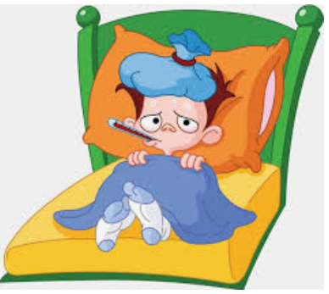
문법과 표현 7
https://in.pinterest.com/pin/654710864552702427/
(아무리 아프다) 병원에는 가지 않을 거예요.
아무리 아프더라도
아무리 아프더라도 병원에는 가지 않을 거예요.
재미한국학교협의회 (NAKS)
The National Association for Korean Schools

Slide 24
문법과 표현 8
~기나 하다
(Attached to a verb or an adjective) This is used when some situation is unlikely but the speaker is still hopeful it may happen.
1. 우리 아이는 환경 보호의 중요성을 몰라서 큰일이에요. 분리수거나 재활용은
바라지도 않아요. 밖에 나갈 때 전기를 끄기나 하면 좋겠어요.
2. A 옷이 제게 잘 어울리지 않을 것 같아요.
B 제가 볼 때는 잘 어울리는 것 같은데. 한번 입어 보기나 하세요.
재미한국학교협의회 (NAKS)
The National Association for Korean Schools
Notes:
‘-기나 하다’는 동사, 형용사에 붙어 어떤 일이나 상황이 이루어지기를 기대하기 어렵지만 그래도 그것이 조금이라도 이루어지기를 바라는 뜻을 나타낼 때 사용한다.

Slide 25
문법과 표현 8
~기나 하다
이 옷 괜찮을까?
좀 작을 거 같은데.
내가 보기에는 괜찮은 것 같은데. 한번 입어 보기나 해.
http://study.korean.net
재미한국학교협의회 (NAKS)
The National Association for Korean Schools

Slide 26
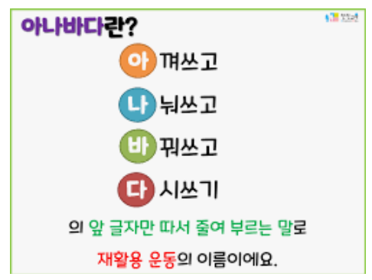
문법과 표현 8
https://www.pinterest.pt/pin/586030970247143280/
물건을 버리기 전에 한 번 더 _________________
생각하기나 하면 좋겠어요.
2. 버리기나 하면 좋겠어요.
3. 먹는 것을 좋아해요.
재미한국학교협의회 (NAKS)
The National Association for Korean Schools

Slide 27
문법과 표현 9
-에도 불구하고
(Attached to a noun) This is used when the succeeding part is different from the expectations of the preceding part.
1. 라이언 킹의 심바는 어려운 상황에도 불구하고 사자의 왕이 되었어요.
2. 한국어를 오래 배웠음에도 불구하고 쓰기는 잘 못해요.
3. A 경주에 가 봤어요?
B 아니요, 한국에 여러 번 갔음에도 불구하고 경주는 아직 못 가 봤어요.
재미한국학교협의회 (NAKS)
The National Association for Korean Schools
Notes:
‘-에도 불구하고’는 명사에 붙어 앞의 내용에서 기대하는 것과 다른 상황이 디 절에 나옴을 말할 때 사용한다.

Slide 28
문법과 표현 9
-에도 불구하고
날씨가 추운데 조쉬는 어디 갔어?
추운 날씨에도 불구하고 봉사활동을 하러 갔어.
http://study.korean.net
재미한국학교협의회 (NAKS)
The National Association for Korean Schools

Slide 29
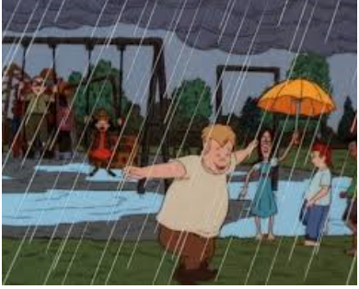
문법과 표현 9
https://recess.fandom.com/wiki/Rainy_Days
(비가 많이 오다) 소풍을 갔다.
비가 많이 옴에도 불구하고
비가 많이 옴에도 불구하고 소풍을 갔다.
재미한국학교협의회 (NAKS)
The National Association for Korean Schools

Slide 30
문법과 표현 10
~(으)ㄴ/는 듯하다
(Attached to a verb or an adjective) This is used to predict what the conditions are.
1. 옆집 아기는 예쁘고 깜찍해서 마치 인형을 보고 있는 듯해요.
2. 새로 나온 캐릭터 인형이 잘 팔리는 것을 보니 인기가 많은 듯해요.
3. A 어서 와요. 그런데 알렉스하고 같이 온다고 하지 않았어요?
B 알렉스가 오기 싫어하는 듯해서 그냥 저 혼자 왔어요.
재미한국학교협의회 (NAKS)
The National Association for Korean Schools
Notes:
‘(으)ㄴ/는 듯하다’는 동사나 형용사에 붙어 앞의 행위나 상태 등에 있음을 추측할 때 사용한다.

Slide 31
문법과 표현 10
~(으)ㄴ/는 듯하다
로라는 늘 책을 가지고 다니더라.
맞아. 책을 많이 읽는 듯해.
http://study.korean.net
재미한국학교협의회 (NAKS)
The National Association for Korean Schools

Slide 32

문법과 표현 10
https://www.123rf.com/photo_105746701_stock-vector-boys-are-writing-kids-doing-homework-maths-at-home-cartoon-cute-little-boy-in-red-shirt-siting-on-th.html
A 알렉스는 어디에 있어요?
B 자기 방에 있어요. 아까 축구하고 오더니 방에서 __________
1. 숙제를 하는 듯해요.
2. 숙제하는 셈이에요.
3. 숙제하곤 해요.
재미한국학교협의회 (NAKS)
The National Association for Korean Schools

Slide 33
문법과 표현 11
-뿐만 아니라
(Attached to a noun) This is used to show there is more in the succeeding part than what was said in the first part.
1. 민준이는 공부뿐만 아니라 운동도 잘합니다.
2. 그 연극은 재미뿐만 아니라 감동도 있기 때문에 사람들이 많이 본다고 합니다.
3. A 옷이 많은가 봐요. 매일 옷이 바뀌어요.
B 언니랑 체격이 비슷해서 옷뿐만 아니라 신발 등 여러 가지를 같이 쓰고 있어요.
그래서 많아 보이는 거예요.
재미한국학교협의회 (NAKS)
The National Association for Korean Schools
Notes:
‘-뿐만 아니라’는 명사에 붙어 앞의 내용 이외에도 뒤의 내용이 더 있음을 나타낼 때 사용한다.

Slide 34
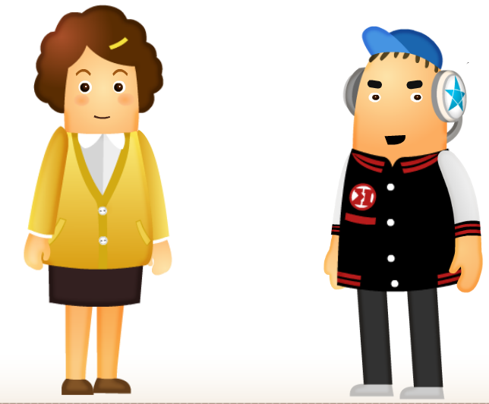
문법과 표현 11
-뿐만 아니라
이 주 후에 연극 발표회지? 주말에도 연습해?
네, 토요일뿐만 아니라 일요일에도 연습하고 있어요.
http://study.korean.net
재미한국학교협의회 (NAKS)
The National Association for Korean Schools

Slide 35

문법과 표현 11
https://www.vectorstock.com/royalty-free-vector/
cartoon-characters-vitamin-pills-for-healthy-vector-12772292
이 비타민은 (어린이, 어른, 좋다).
어린이뿐만 아니라 어른에게도 좋아요.
이 비타민은 어린이뿐만 아니라 어른에게도 좋아요.
재미한국학교협의회 (NAKS)
The National Association for Korean Schools

Slide 36
문법과 표현 12
~기는커녕
(Attached to a verb) This is used when the first part is difficult to fulfill and the next part is also difficult and impossible to fulfill.
1. 뮤지컬을 보러 갔는데 재미있기는커녕 지루하기만 했어.
2. 도서관에 갔는데 문을 닫아서 책을 빌리기는커녕 들어가지도 못 했어요.
3. A 주말에 잘 쉬었어요?
B 아니요. 다음 주에 있을 동화 대회 때문에 쉬기는커녕 동화 외우느라 잠도 잘 못
잤어요.
재미한국학교협의회 (NAKS)
The National Association for Korean Schools
Notes:
‘-기는 커녕＇은 동사에 붙어 앞 내용을 당연히 이루어지기 어렵고 그것보다 더 실현가능성이 없는 뒤의 내용은 더욱 더 이루어지기 어려움을 나타낼 때 사용한다.

Slide 37
문법과 표현 12
~기는커녕
휴대폰 새로 산 거야? 와, 좋겠다.
아직 어떻게 쓰는지 몰라서 좋기는커녕 불편하기만 해.
http://study.korean.net
재미한국학교협의회 (NAKS)
The National Association for Korean Schools

Slide 38
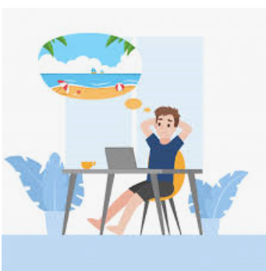
문법과 표현 12
https://www.freepik.com/premium-vector/bored-young-man-home-want-travel-working-from-home_7557425.htm
방학인데 어디에_____________ 맨날 집에만 있어요.
1. 놀러 가기는 커녕
2. 놀러 가던데
3. 놀러 가기 일쑤여서
재미한국학교협의회 (NAKS)
The National Association for Korean Schools

Slide 39
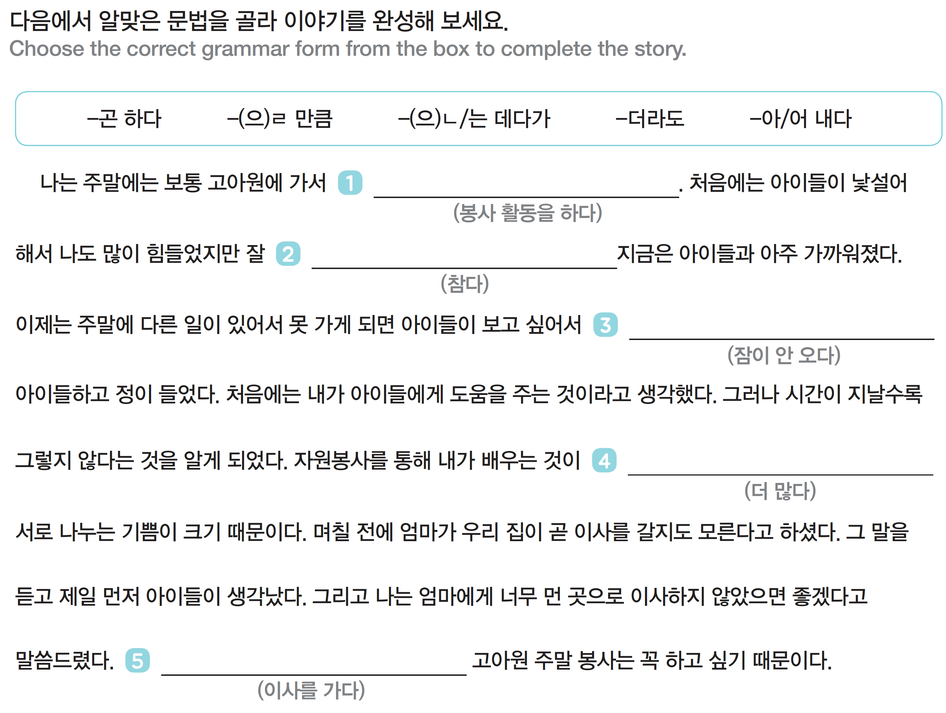
문법과 표현 정리
봉사 활동을 하곤 한다
참아 내서
잠이 안 올 만큼
더 많은 데다가
이사를 가더라도
재미한국학교협의회 (NAKS)
The National Association for Korean Schools

Slide 40
문법과 표현 정리
‘-에도 불구하고‘, ‘-뿐만 아니라’를 사용하여 <보기>와 같이 이야기해 보세요.
유진이는 용돈이 적음에도 불구하고 저금뿐만 아니라 기부도 해요.
유진이는 밤이 늦었음에도 불구하고 숙제뿐만 아니라 예습도 해요.
유진이는 몸이 아픔에도 불구하고 학교 수업뿐만 아니라 봉사활동도 해요.
유진이는 키가 작음에도 불구하고 달리기뿐만 아니라 농구도 해요.
재미한국학교협의회 (NAKS)
The National Association for Korean Schools

Slide 41



듣고 말해 봐요 P.54
복습 1
다음은 수업 시간에 선생님께서 하시는 말씀이에요. 잘 듣고 질문에 답해 보세요.
재미한국학교협의회 (NAKS)
The National Association for Korean Schools
Notes:
도입질문을 한다: 그림에 무엇이 있나요? 북극곰, Global Warning
본문을 듣기 전에 그림을 보고 듣기 내용을 유추해본다.
자막을 보지 않고 듣도록 한다.
4) 이해질문: 4월 22일은 무슨 날인가요? 지구의 날
생활 속에서 지구를 위해서 실천할 수 있는 방법은 무엇인가요? 나무를 가지고 만드는 휴지나 종이 아끼기
답을 생각하면서 다시 듣는다.
한 문장 씩 듣고 따라 하게 한다.
7) 과제: 혼자 혹은 가족과 역할을 나누어 감정을 실어 대화를 읽고 녹음/녹화해서 교사에게 보낸다.(카톡, 이메일)

Slide 42
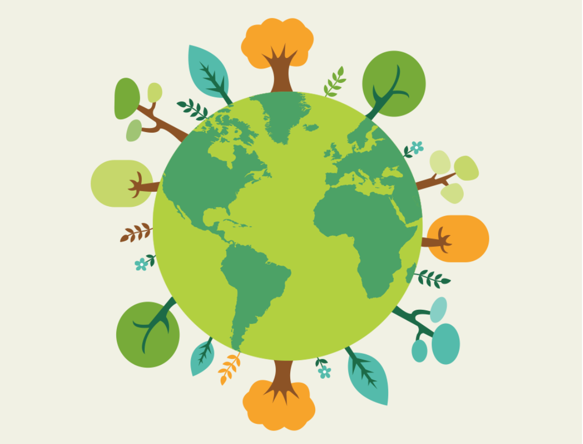
듣고 말해 봐요 P.54
복습 1
http://lg-sl.net/product/scilab/sciencestorylist/ALL/readSciencestoryList.mvc?sciencestoryListId=PVSC2016050001
재미한국학교협의회 (NAKS)
The National Association for Korean Schools
Notes:
듣기 질문
4월 22일은 무슨 날인가요? 지구의 날
생활 속에서 지구를 위해서 실천할 수 있는 방법은 무엇인가요? 나무를 가지고 만드는 휴지나 종이 아끼기

Slide 43
듣고 말해 봐요 P.54
복습 1
생각을 메모해 보세요.
재미한국학교협의회 (NAKS)
The National Association for Korean Schools
Notes:
여러분이 생활 속에서 실천하고 있는 환경보호 방법은 무엇이 있나요? 함께 이야기해봐요.

Slide 44


복습 1
다음은 ‘지구의 날’에 대한 동영상이에요.
https://www.youtube.com/watch?v=YtRiY7i-yEs
재미한국학교협의회 (NAKS)
The National Association for Korean Schools

Slide 45
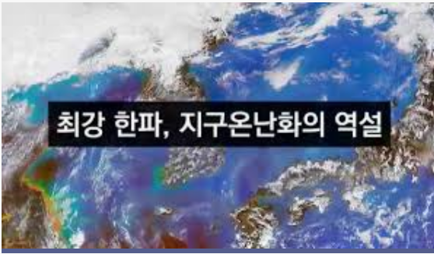
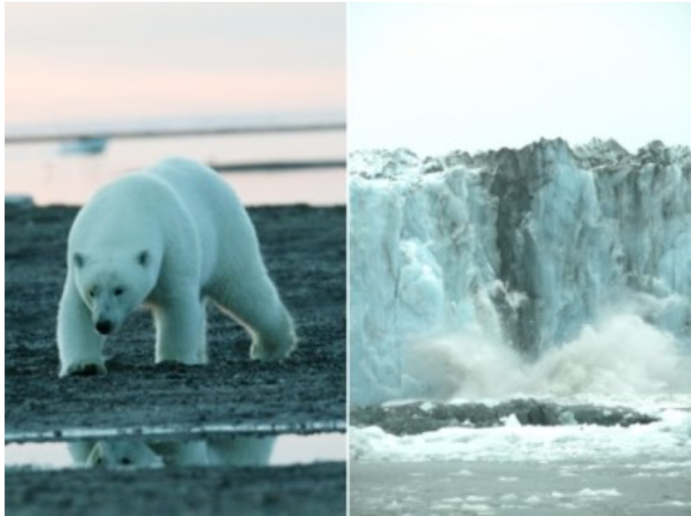
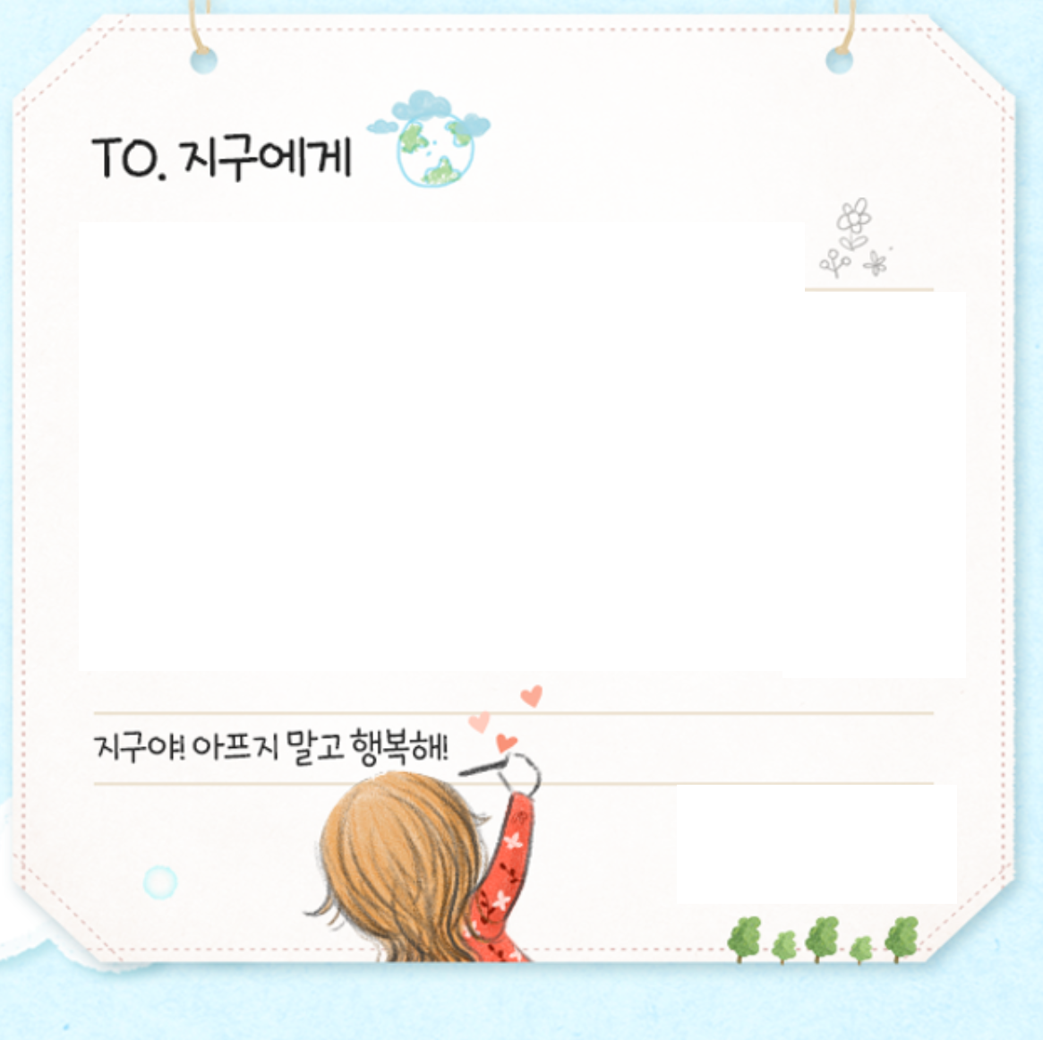
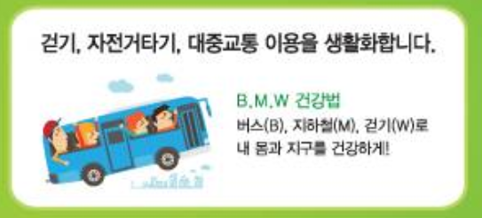
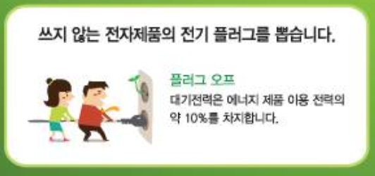
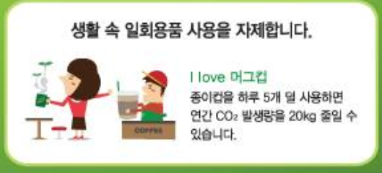
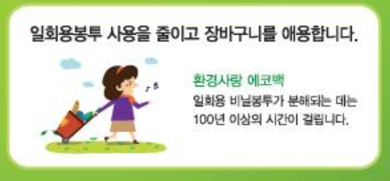
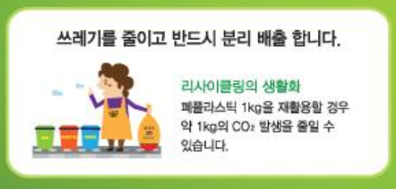
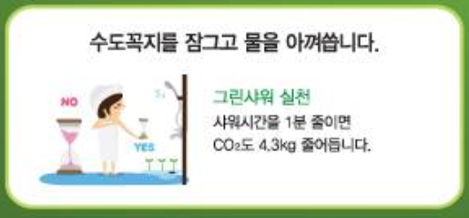
복습 1
https://mn.kbs.co.kr/news/view.do?ncd=3593187
https://blog.naver.com/misodaljh/100189018658
https://m.blog.naver.com/sind02/110180309580
https://blog.naver.com/korasns/221895539914
‘지구에게 편지 쓰기’와 ‘실천 인증사진’ 남기기
재미한국학교협의회 (NAKS)
The National Association for Korean Schools

Slide 46
이번 주 숙제
복습 1
Unit 14. 과학적인 우리 한글
지구에게 편지쓰기
지구를 지킨 실천 인증사진 찍기
지구에게 편지를 쓰고, 지구를 지킨 실천 인증사진을 선생님께 보내 주세요!
교재 p51-53
다음 시간에 얘기해요.
재미한국학교협의회 (NAKS)
The National Association for Korean Schools

Slide 47
Reference
1. 재외동포를 위한 한국어 5-1 (영어권)
2. Study Korean
3. https://kr.clipartlogo.com/image/vector-yellow-flower-with-green-leaves-swirl_344694.html
4.http://blog.naver.com/PostView.nhn?blogId=eropink&logNo=221007159909&parentCategoryNo=&categoryNo=1&viewDate=&isShowPopularPosts=false&from=postView
5. https://m.gettyimagesbank.com/view/%EC%BA%A0%ED%95%91-%EB%A0%88%EC%A0%80%ED%99%9C%EB%8F%99-%EC%9D%BC%EB%9F%AC%EC%8A%A4%ED%8A%B8/a10538203
6. https://clipartkorea.co.kr/search/preview.php?cont_code=ti087b3808
7. https://news.chosun.com/site/data/html_dir/2018/08/29/2018082904311.html
8. https://kr.pixtastock.com/illustration/9623566
9. https://www.pinterest.co.uk/pin/76068681192384627/
10.https://hu.pinterest.com/pin/338614465733492612/?amp_client_id=CLIENT_ID(_)&mweb_unauth_id=&simplified=true
11. https://in.pinterest.com/pin/654710864552702427/
12. https://www.pinterest.pt/pin/586030970247143280/
13. https://recess.fandom.com/wiki/Rainy_Days
14. https://www.123rf.com/photo_105746701_stock-vector-boys-are-writing-kids-doing-homework-maths-at-home-cartoon-cute-little-boy-in-red-shirt-siting-on-th.html
15. https://www.vectorstock.com/royalty-free-vector/cartoon-characters-vitamin-pills-for-healthy-vector-12772292
16. https://www.freepik.com/premium-vector/bored-young-man-home-want-travel-working-from-home_7557425.htm
17. http://lg-sl.net/product/scilab/sciencestorylist/ALL/readSciencestoryList.mvc?sciencestoryListId=PVSC2016050001
18. https://www.youtube.com/watch?v=YtRiY7i-yEs
19. https://mn.kbs.co.kr/news/view.do?ncd=3593187
20. https://blog.naver.com/misodaljh/100189018658
21. https://m.blog.naver.com/sind02/110180309580
22. https://blog.naver.com/korasns/221895539914
재미한국학교협의회 (NAKS)
The National Association for Korean Schools

